Slide 1
分析提案書

Slide 2
提案概要
※仮定：
Airポスレジ開発会社内のエンジニアとして、
上長向けの提案
課題 | Airレジの機能拡張による、顧客満足度・販路拡大
分析目的 | Airレジの追加機能として、 需要予測機能の有用性の検証
分析手法 | LightGBM
データの種類 | ・airレジ日次実績(※東京都のみ) ・各種airレジ関連マスタデータ ・気候データ(※東京都のみ)
データの期間 | airポス実績：2016/1/1～2017/4/21
データ補足情報 | ■第三者データ ・日本の気象観測所の気候データ(https://www.data.jma.go.jp/gmd/risk/obsdl/index.php#)
スケジュール | 割愛
コスト | 割愛
<結果>気候要素は、需要予測には寄与せず、xxxx要素が寄与する可能性があるため、追加検証

Slide 3
提案概要
※需要予測に重要な要素を発見し、高精度のモデルを作成できたと仮定する
■ビジネスインパクト
・分析手法/モデル: xxxx
・前提条件:
対象店舗数 xxx
・コスト
1店舗契約あたりxxxx円、うち利益yyy円と仮定すると、
想定利益 ….. Zzz円

Slide 4
背景

Slide 5
業務フロー
コンシューマ
予約
(ホットペッパー)
予約
(電話)
予約訪問
(電話)
予約訪問
(ホットペッパー)
<トラン>
hpg_reserve.csv
予約
(Airレジ)
従業員
<トラン>
air_reserve.csv
予約情報管理DB
<トラン>
air_visit.csv

Slide 6
ビジネスモデルキャンパス-現状
KA
(key partners)
・食材仕入れ先
・従業員
・融資先(銀行)
KA
(key Activities)
・飲食の提供
VP
(Value Propositions:
価値提案)
・コミュニケーション提供環境の1つ
・美味しい飲食によるストレス解消
・顧客が納得する価格帯での提供
CR
(Customer Relationships:
顧客との関係)
・サービスの売り切り
・リピート訪問の希望
CS
(Customer Segments:
顧客セグメント)
・高校生～家族、友人、ご年配の方
(=一般消費者)
KR
(key Resorce)
・食材
・アルバイト
・従業員
・予約管理システム(Airレジ)
・予約受付システム(ホットペッパー)
CH
(Channels,チャネル)
・口コミ
・予約サービス
(ホットペッパー)
・場所/立地(看板)
調査の結果、
「需要予測」による人件費最低化により、平均x%のコスト削減が見込める
CS (Cost Structure・コスト構造 価値提供にかかるコスト)
・食材/材料費
・人件費
・固定費(賃料、水道光熱費 等)
・Airレジ等、IT機器 ランニング費
RS(Revenue Stream:収益の流れ)
・食事代またはホットペッパー経由のポイント支払い

Slide 7
需要予想機能の妥当性

Slide 8
SWOT分析-導入先(店舗)
 | プラス要因 | マイナス要因
内的要因 | <強み> 1.リアルな対面によるコミュニケーション空間の提供 2.日常の食事とは違ったプレミアム感の体験 | <弱み> 1.バッファ込みの人員・従業員確保にせざるをえない (=余剰人件費発生)
外的要因 | <機会> | <脅威> 1.悪天候の場合、来店数が大きく減少する? (★仮説) 2.コロナによる、外出・外食機械の減少

Slide 9
SWOT分析-来店数予測
 | プラス要因 | マイナス要因
内的要因 | <強み> 1.人件コストの削減 | <弱み> 1.予測が外れた場合、足りない人員で現場を回す必要があり、その場合、顧客満足度が低下する可能性がある
外的要因 | <機会> 1.食材費の高騰により、コスト低下(=廃棄食材)の需要あり | <脅威> 1.配膳ロボット導入による、人件費課題の、そもそもの解消(=来店予測の必要性がなくなる)
<結果>トータルとして、メリットが上回るため、需要予測機能の導入を本格検討

Slide 10
分析企画・結果

Slide 11
リサーチ設計・結果サマリ
問題の設定 | ・コスト削減 Or 売上拡大
リサーチ・デザインの決定 | ・探索型リサーチ ※お題が気候という縛りがあるため、気候の影響力を調査 ・因果型リサーチ ・記述型リサーチ
データ収集の方法・形式のデザイン | ■データ収集の方法 Kaggle(2次データ：特定の目的で集めたデータではない)
測定尺度とデータ分析 | ■測定尺度 来客数(比尺度)
調査報告 | ※本来なら、「探索型リサーチにより、xxx要素と、yyyy要素が候補であり、因果型リサーチの結果、xxx要素が因子の可能性が高く、記述型リサーチをしたところ、高精度で予測可能なことを示した」といった報告が理想 ・探索型リサーチ/因果型リサーチ →lightGBMでの評価の結果、気候要素は需要予測にほとんど寄与しない ・記述型リサーチ →lightGBMで予測したところ、 RMSE:147(人)で予測可能
改善の余地あり

Slide 12
分析詳細

Slide 13
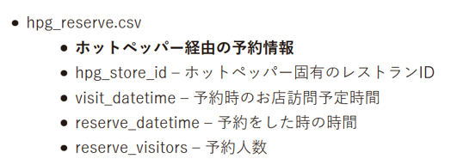
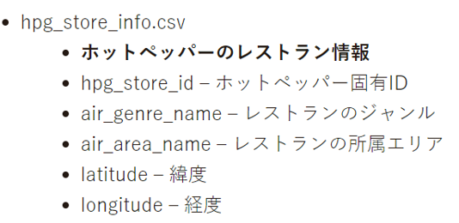
データ – ホットペッパー

Slide 14
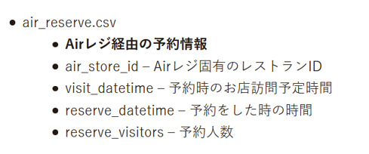
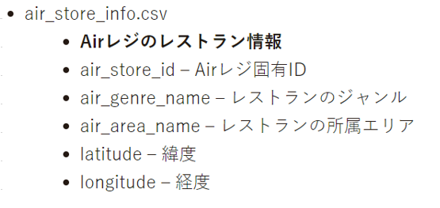
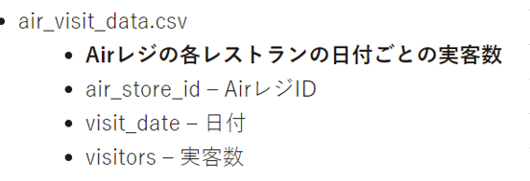
データ – Airレジ

Slide 15
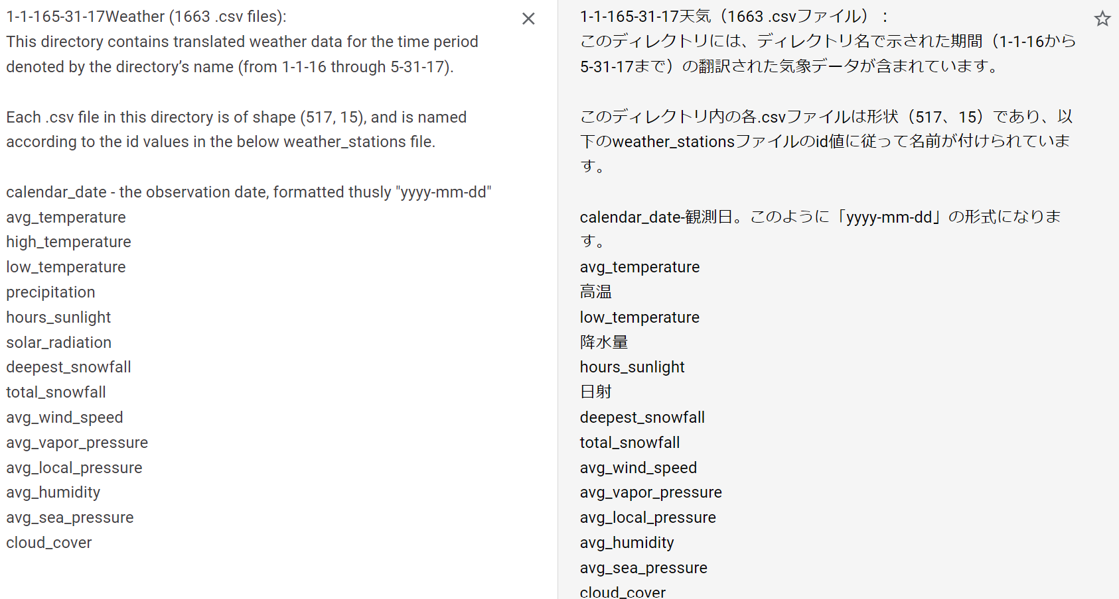
データ – 気候関連
Precipitation:降水量
Cloud_cover:雲の割合

Slide 16
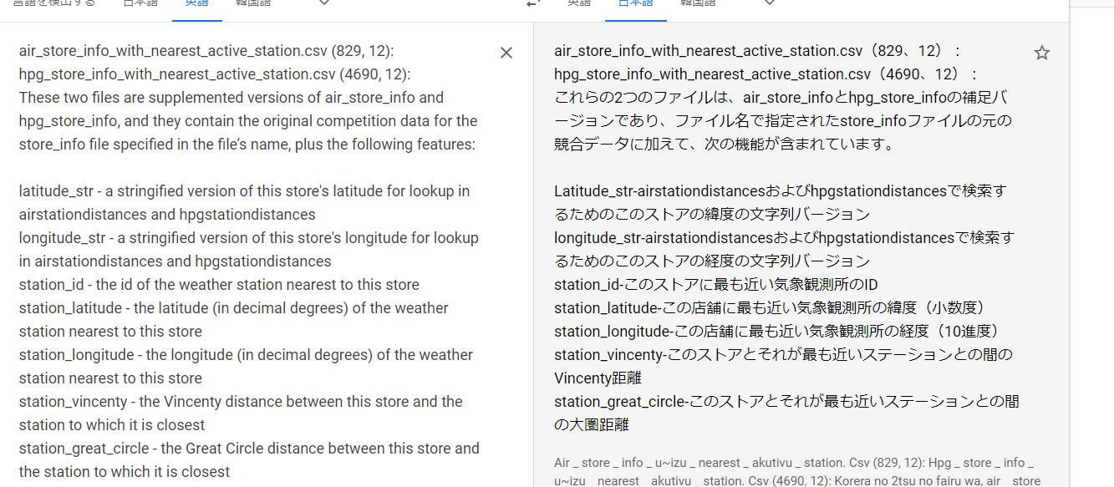
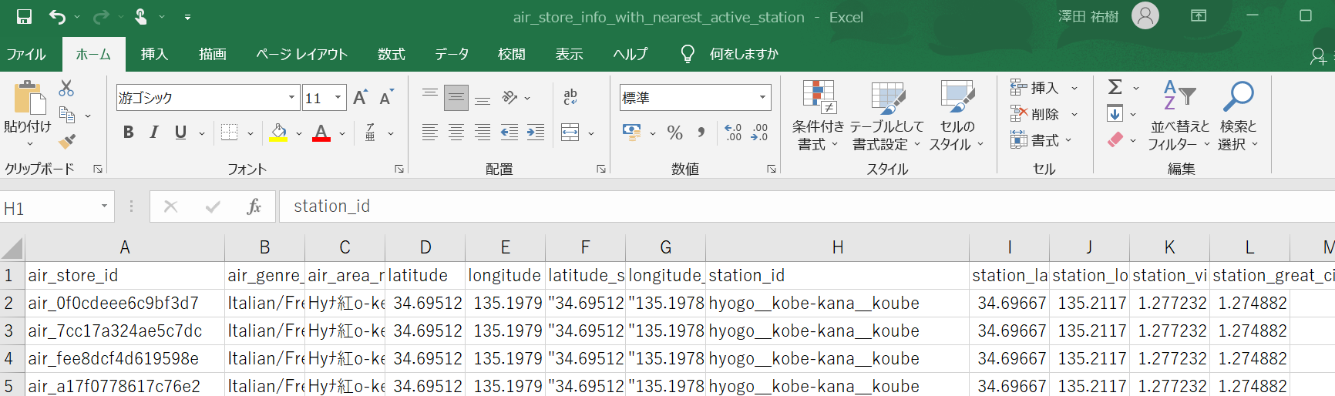
データ – 天気

Slide 17
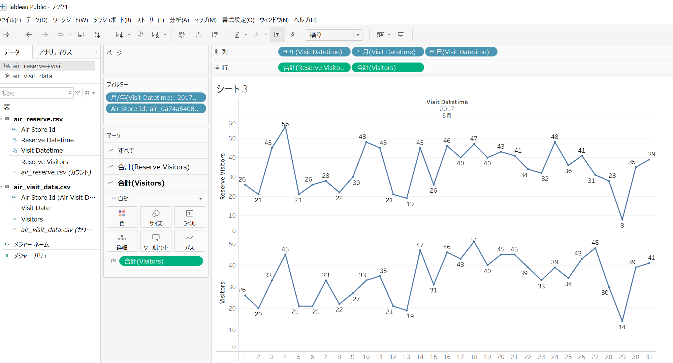
探索型リサーチ- 予約と実績傾向

Slide 18
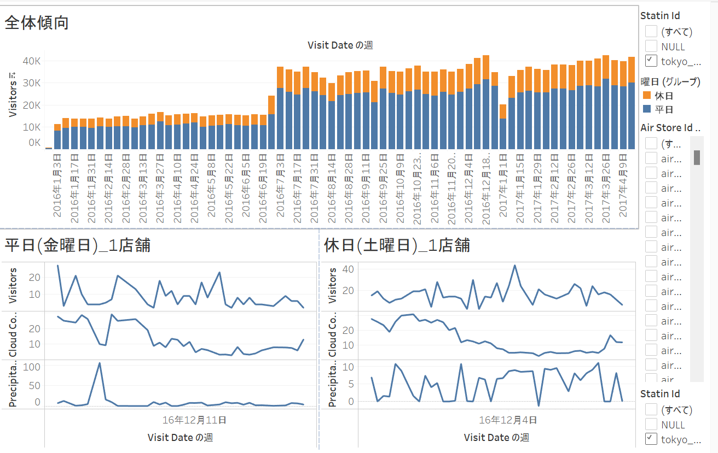
探索型リサーチ- 実績と気候要素
当たり前だが、降水量が100mmとなると、来店人数に影響が出ている可能性が高いといえる
また、降水量10mm以下、雲割合が20%程度であればあまり来店に影響を与えてはいないのではあいかと思われる

Slide 19
因果型リサーチ-仮説検証
<仮説>悪天候により、予約キャンセル=来店しないケースが増加する
<検証>
詳細は、下記参照
https://www.kaggle.com/code/castle451/weather-recuruit-work/notebook
<結果>
気候要素は、需要予測には寄与しない

Slide 20
記述型リサーチ-モデル検証
<検証>
詳細は、下記参照
https://www.kaggle.com/code/castle451/weather-recuruit-work/notebook
<結果>
RMSE:147(人) ※改善の余地あり

